Slide 1
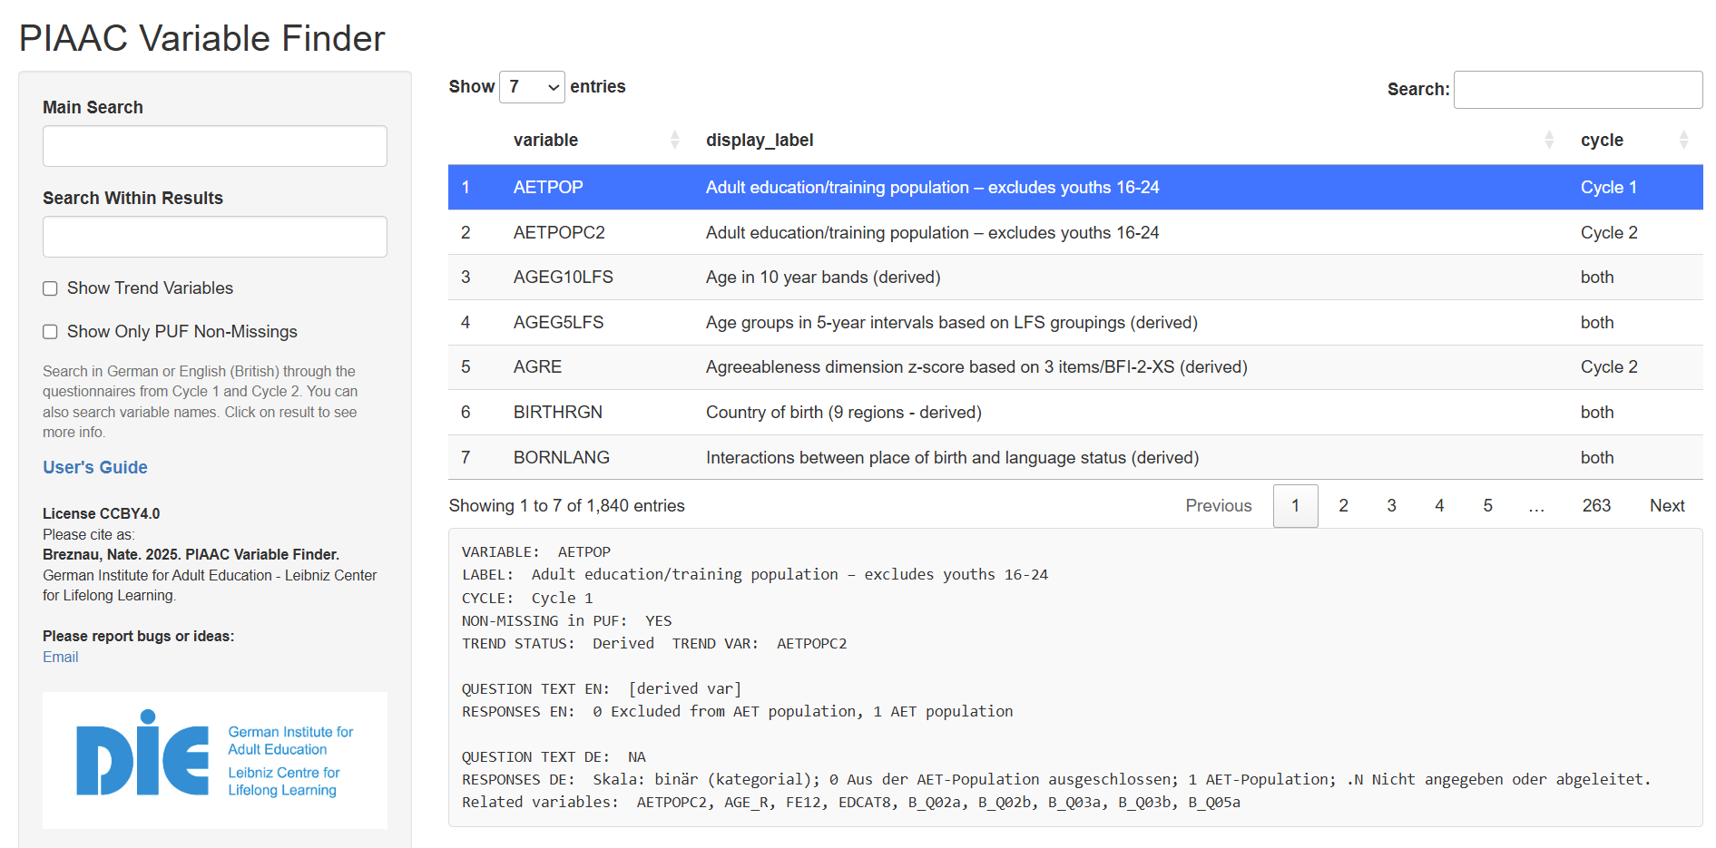
1
4
2
3
5

Slide 2
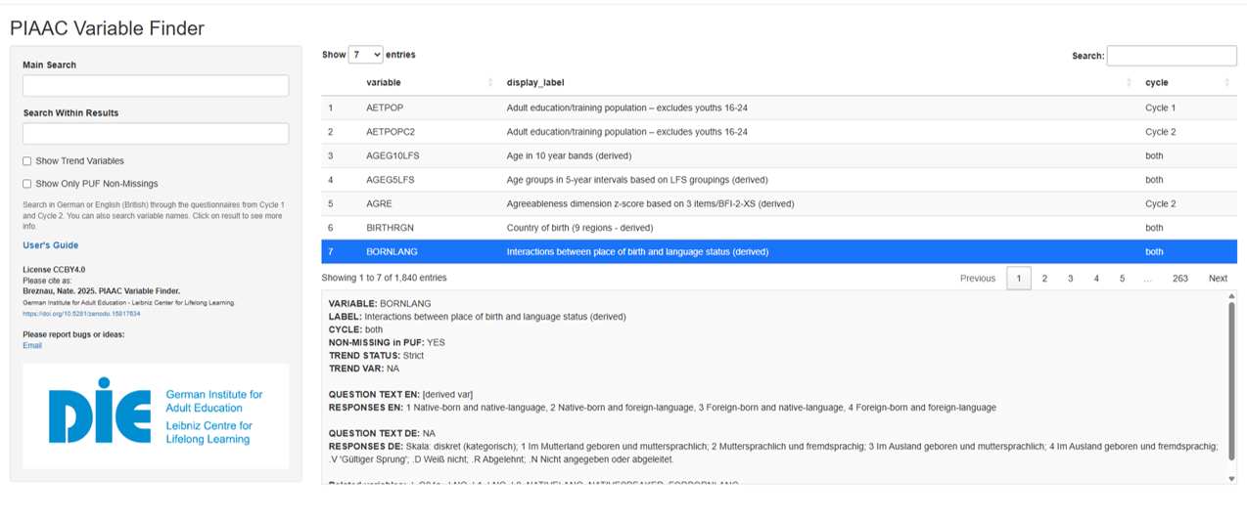
4
1
2
3
5

